Slide 1
4963 섬의개수
한정민

Slide 2
알고리즘
Dfs or Bfs
탐색이 되는 지점이 생기면 o
섬의 개수를 증가시킴

Slide 3
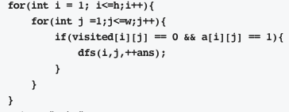

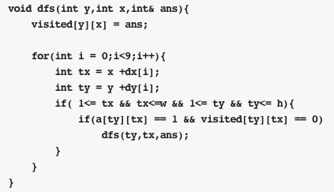
핵심코드

